Slide 1
Húsvét
a legnagyobb keresztény ünnep

Slide 2
A név eredete
Jézus 40 napig böjtölt a pusztában. A nagyböjti időszakban nem eszünk húst, ennek lényege a vezeklés, Krisztus szenvedésére való emlékezés. A böjt húsvétkor zárul, ekkor újra ehetünk húst.
A húsvét az azt megelőző időszak, Jézus sivatagi böjtjének emlékére tartott negyvennapos nagyböjt lezárulását jelzi. A katolikus kereszténységben böjtnek nevezett, valójában „húshagyó” táplálkozási időszak után ezen a napon szabad először húst enni.
A böjt utolsó hetének neve: „nagyhét”, a húsvét utáni hét húsvét hete, egyes magyar vidékeken „fehérhét” – fehérvasárnapig tart. A magyar szó: „húsvét”, a negyvennapos böjt lezárulását jelzi.
A húsvétnak mint tavaszváráshoz kapcsolható zsidó ünnepnek héber neve „pészah”. A szó „kikerülés” -t, „elkerülés”-t jelent, utalva arra, hogy a halál angyala elkerülte a zsidóknak bárány vérével megjelölt házait.

Slide 3
Helye az egyházi évben
A keresztény egyház szertartásaiban a hosszú ünnepi időszak átfogja a kora tavasz és a nyár elejei hónapokat. Az előkészületi idő a nagyböjt, amely Jézus negyvennapos böjtjének emlékére, önmegtartóztatásra tanít. Ezt a húsvéti ünnepek követik, s a húsvéti ünnepkör a pünkösddel zárul. A húsvéttól a pünkösdvasárnapig tartó időszakot húsvéti időnek, míg húsvét napjától a fehérvasárnapot megelőző szombatig tartó napokat húsvét hetének nevezzük.

Slide 4
Időpontjának meghatározása
- A nyugati kereszténység húsvétja mindig március 22. és 25. közé esik.
- Húsvét hétfő legtöbb keresztény államban hivatalos ünnep.
- 325-ben az első niceai zsinat úgy határozott, hogy az egyház tagjai a tavaszi napéjegyenlőség utáni első holdtöltét követő vasárnapon ünnepelik a húsvétot.
- A VI. században Dionysius Exiguus olyan eljárást alkotott, amellyel megteremtette a húsvét kiszámításának alapját.
- 1581-ben a Katolikus Egyház kánonban rögzítette a számítási módot, amely meghatározza a naptári helyét.
- Mostanáig az ortodox egyházakon kívül minden keresztény egyház ehhez az eljáráshoz tartja magát.
- Az ortodox egyház dátumszámítási módszere a julián eljárás maradt.
- 1997-ben Aleppóban ülésezett az Egyházak Világtanácsa.
Az ülésen javasolták, hogy a csillagászati megfigyelések alapján határozzák meg a keresztény húsvét időpontját.
Ezzel a döntéssel megszüntethető lenne a keleti és nyugati egyház közötti eltérés is.
- 2001-ben lett volna a bevezetés (a reformjavaslat szerint), de lényegében egyik tag sem fogadta még el.

Slide 5
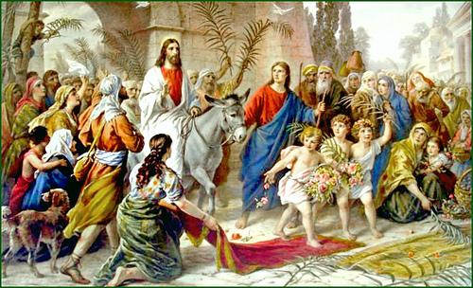
A római katolikus egyház szertartásai
· Virágvasárnap
- Szent három nap liturgiájának bevezetése
- Nagyböjti előkészület csúcspontja
- A pap a vértanúságot jelképező piros ruhát vesz fel.
- A misén Máté, Márk és Lukács evangéliumából olvassák fel a passiót.

Slide 6
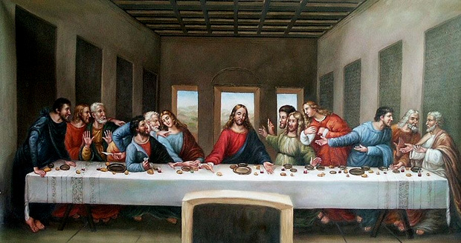
A római katolikus egyház szertartásai
· Nagycsütörtök
- Az utolsó vacsora emléknapja, az Eukarisztia alapításának ünnepe
- A székesegyházat kivéve minden templomban csak egy mise van. Tilos bármilyen más mise!
- Délelőtt a székesegyházban krizmaszentelési mise van.
Az egyházmegyéből minden pap részt vesz.
Papi fogadalom megújítása, és az azt követő évben használt olajokat és a krizmát megszentelik.
Háromféle szent olaj van: 1. Keresztelendők
2.Betegek kenete
3.Krizma

Slide 7
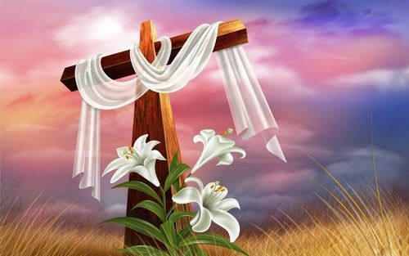
A római katolikus egyház szertartásai
· Nagypéntek
- Nincs mise ezen a napon, igeliturgia van áldoztatással.
- Piros vagy lila öltözékben végzi a pap a szertartást.
- A misén János evangéliumából olvassák fel a passiót.
- Nincs áldás.

Slide 8
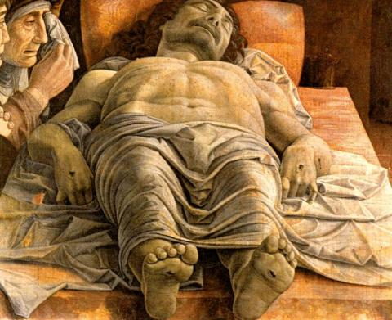
A római katolikus egyház szertartásai
· · Nagyszombat
- Napközben semmilyen szertartás nincsen.
- A szombat esti misét vasárnap vigiliájának nevezik.
- A pap fehér öltözékben tartja a szertartást.
- Öt részből álló szertartás: 1. Fényliturgia
2. Igeliturgia
3. Kereszténységi liturgia
4. Eukarisztia liturgiája
5. Körmenet

Slide 9
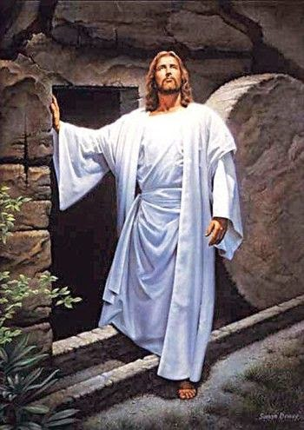
A római katolikus egyház szertartásai
· · Húsvétvasárnap
- Délelőtt ünnepi szentmisét tartanak.
- Nyolc napon keresztül ünnepeli az egyház a húsvétot.

Slide 10
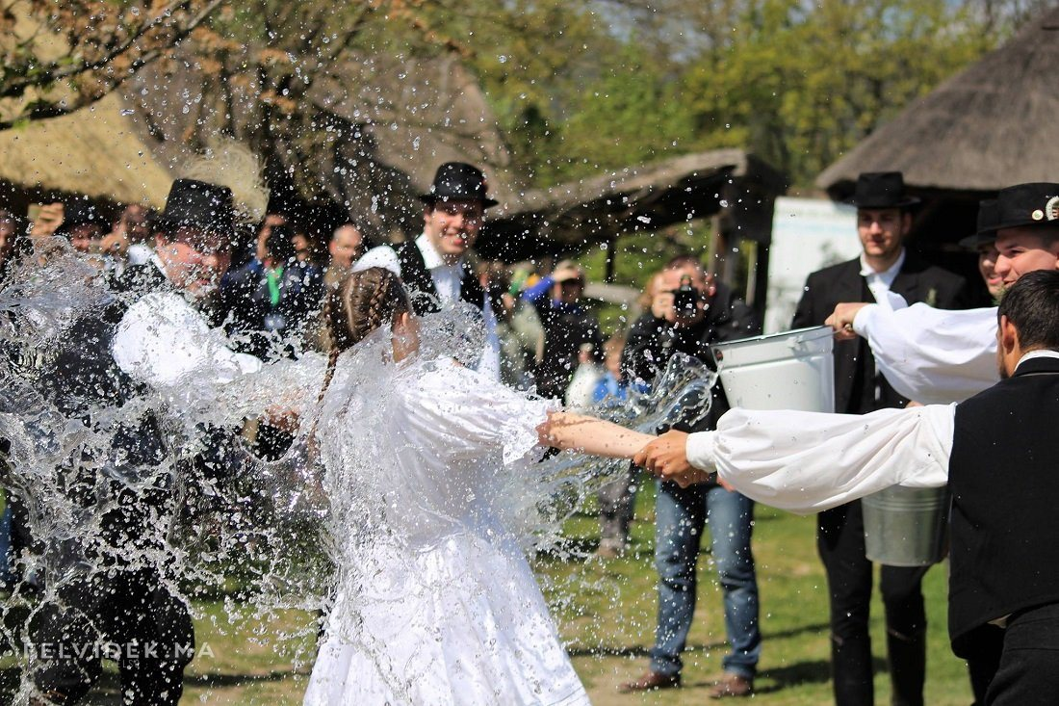
A római katolikus egyház szertartásai
· Húsvéthétfő
- Ez a nap a keresztény egyházban nem kap nagy szerepet.
- Magyarországon munkaszüneti nap.
- Népszokások napja.

Slide 11
Köszönjük a figyelmet!
Készítette:
Mikó Rebeka Kovács Noémi
Boldizsár Kitti

